Slide 1
Министерство науки и высшего образования Российской Федерации Федеральное государственное бюджетное образовательное учреждение высшего образования «Владимирский государственный университет имени Александра Григорьевича и Николая Григорьевича Столетовых» (ВлГУ) Кафедра информационных систем и программной инженерии
Моделирование информационных процессов в нотации BPMN
Вариант: «Передача токенов с одного крипто-валютного кошелька на другой»
Выполнил:
ст. гр. ПРИ-122 Ерофеев А.А
Принял:
ст. пр. Каф. ИСПИ Бородина Е.К.
Владимир, 2024

Slide 2
Назначение BPMN
BPMN (Business Process Model and Notation) – это стандарт для графического представления бизнес-процессов.
Он предназначен для моделирования процессов, анализа, оптимизации и унификации подходов к их реализации.
Основное назначение BPMN – сделать бизнес-процессы понятными как для специалистов в области бизнеса, так и для технических команд, которые будут реализовывать их в системах автоматизации.

Slide 3
Инструментальное средство
Для создания диаграммы был выбран инструмент ARIS EXPRESS
1
Полностью бесплатен
2
Включает в себя все нужные объекты для моделирования
3
Интуитивно понятен

Slide 4
Описание предметной области
Передача токенов между криптовалютными кошельками в блокчейн-сети. Этот процесс обеспечивает безопасный, децентрализованный, прозрачный и защищенный механизм перевода цифровых активов от одного пользователя другому с использованием криптографических технологий и алгоритмов консенсуса.

Slide 5
Описание предметной области. Сущности.
Кошелек
Токены
Блокчейн-сеть
Программный инструмент для хранения, отправки и получения токенов (цифровых валют)
Цифровые активы, хранящиеся в блокчейн-сети
Децентрализованная распределённая сеть, состоящая из серверных нод и майнеров, где записываются все транзакции.
Майнеры и ноды
Механизмы безопасности
Майнеры выполняют расчёты для подтверждения транзакций и формирования новых блоков. Ноды поддерживают копии блокчейна, синхронизируют данные и помогают в валидации транзакций.
Используются для защиты данных пользователей и транзакций

Slide 6
Описание информационных процессов
Инициирование транзакции (Отправитель): Пользователь авторизуется в своём криптовалютном кошельке и инициирует передачу токенов. Для этого он указывает адрес получателя и сумму перевода.
Подписание транзакции: Данные транзакции шифруются с использованием приватного ключа отправителя, что гарантирует её подлинность и защиту.
Авторизация транзакции: Кошелек проверяет баланс отправителя и формирует данные транзакции, включая адрес получателя, сумму и комиссию за перевод.
Отправка транзакции в блокчейн: Подписанная транзакция отправляется в пул неподтвержденных транзакций блокчейн-сети.

Slide 7
Описание информационных процессов
Валидация транзакции (Блокчейн): В блокчейн-сети транзакция проверяется:
Подлинность подписи отправителя.
Наличие достаточного баланса у отправителя.
Корректность адреса получателя.
Майнинг и запись в блокчейн: После успешной валидации транзакция включается в блок. Майнеры вычисляют хеш блока, добавляют его в цепочку блокчейна и получают вознаграждение.
Зачисление токенов (Получатель): После записи в блокчейн сеть уведомляет получателя. Баланс его кошелька обновляется с учетом поступивших токенов.
Завершение транзакции: Процесс завершён, токены переданы, данные о транзакции навсегда записаны в блокчейн.

Slide 8
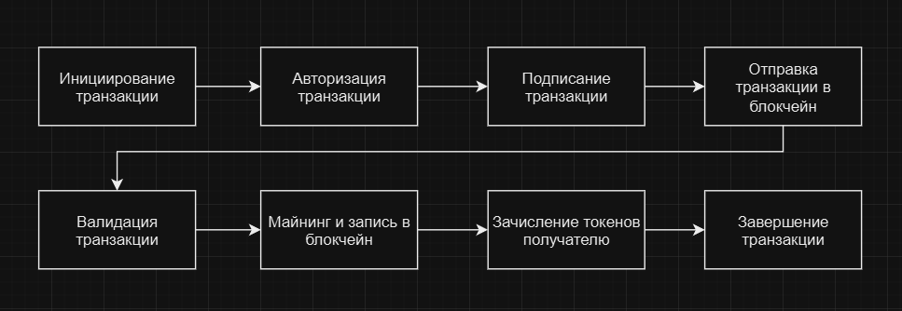
Схема информационных процессов

Slide 9
BPMN диаграмма

Slide 10
СПАСИБО ЗА ВНИМАНИЕ!

